Slide 1
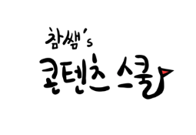
제작 ⓒ 김근재 김영화 윤은미 이윤희 최종하 그리고 담임선생님
개천절 맞이
단군신화 이야기

Slide 2
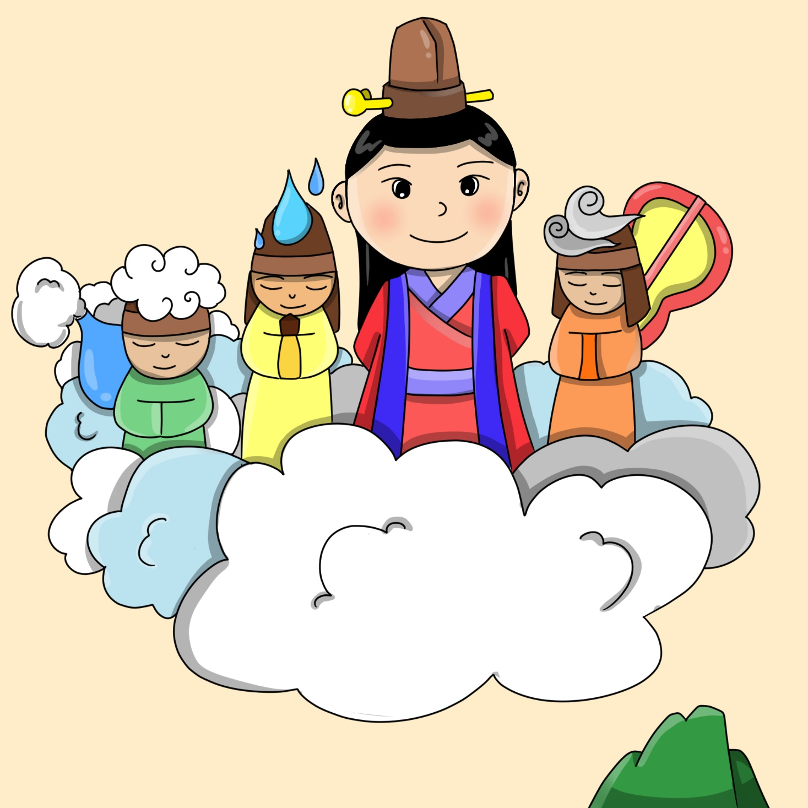
하늘 나라를 다스리는 환인에게
환웅이라는 아들이 있었습니다.
환웅은 인간 세상으로
내려가고 싶어 했습니다.
환웅은 바람, 비, 구름을
다스리는 신하와
무리 3000여명을 이끌고
태백산 꼭대기에 있는
신단수 아래로 내려왔습니다.
환웅은 그곳을 신시라 부르고
인간을 다스리기 시작했습니다.

Slide 3
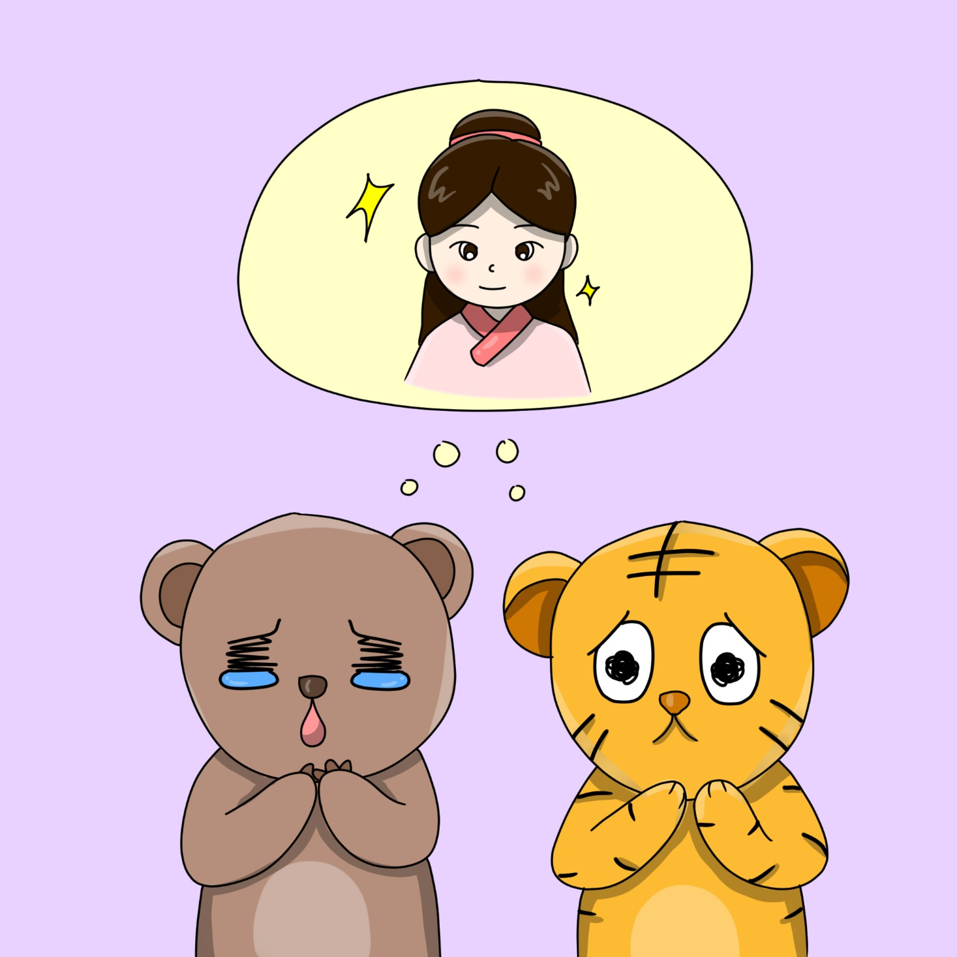
그러던 어느 날,
곰과 호랑이가 환웅을 찾아와
사람이 되게 해 달라고
빌었습니다.

Slide 4
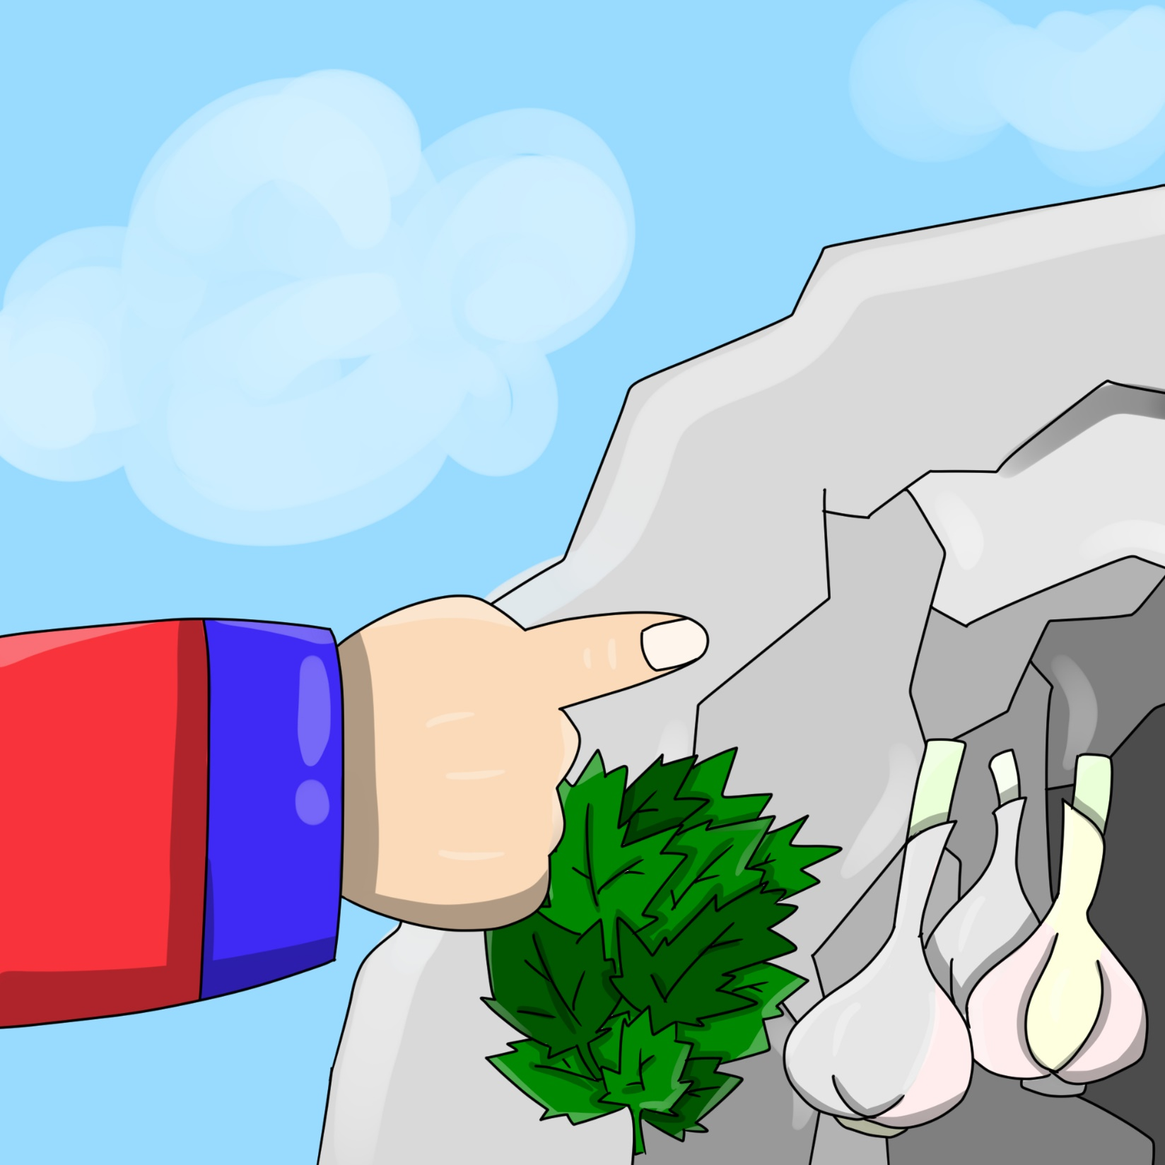
환웅은 그들에게
쑥과 마늘을 주며 말했습니다.
“이 쑥과 마늘을 먹고
100일 동안
햇빛을 보지 않도록 하여라.
그러면 사람이 될 것이다.“

Slide 5
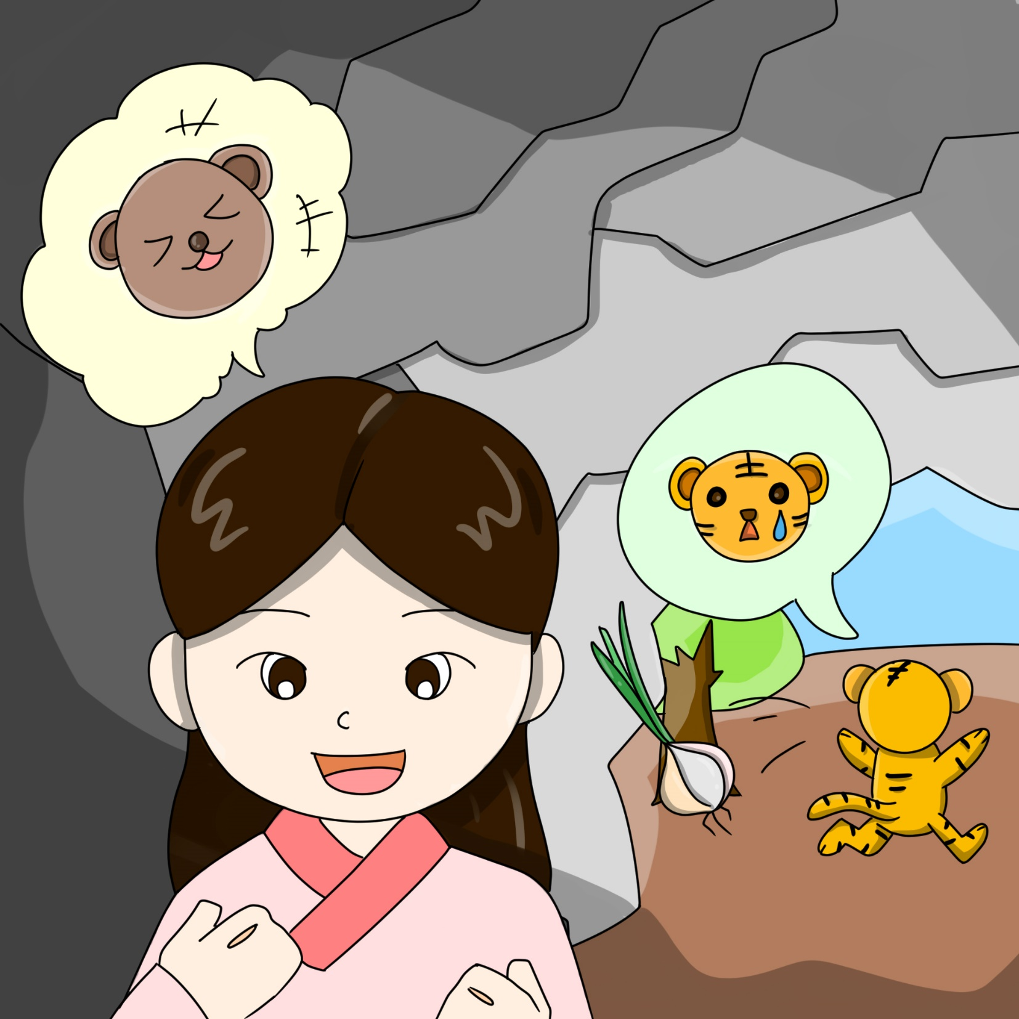
곰과 호랑이는
쑥과 마늘을 가지고
어두운 동굴로 들어갔습니다.
그러나 호랑이는 결국 참지 못하고
뛰쳐나가고 말았습니다.
하지만 곰은 잘 참아 내어
21일 만에 여자로 변했습니다.

Slide 6
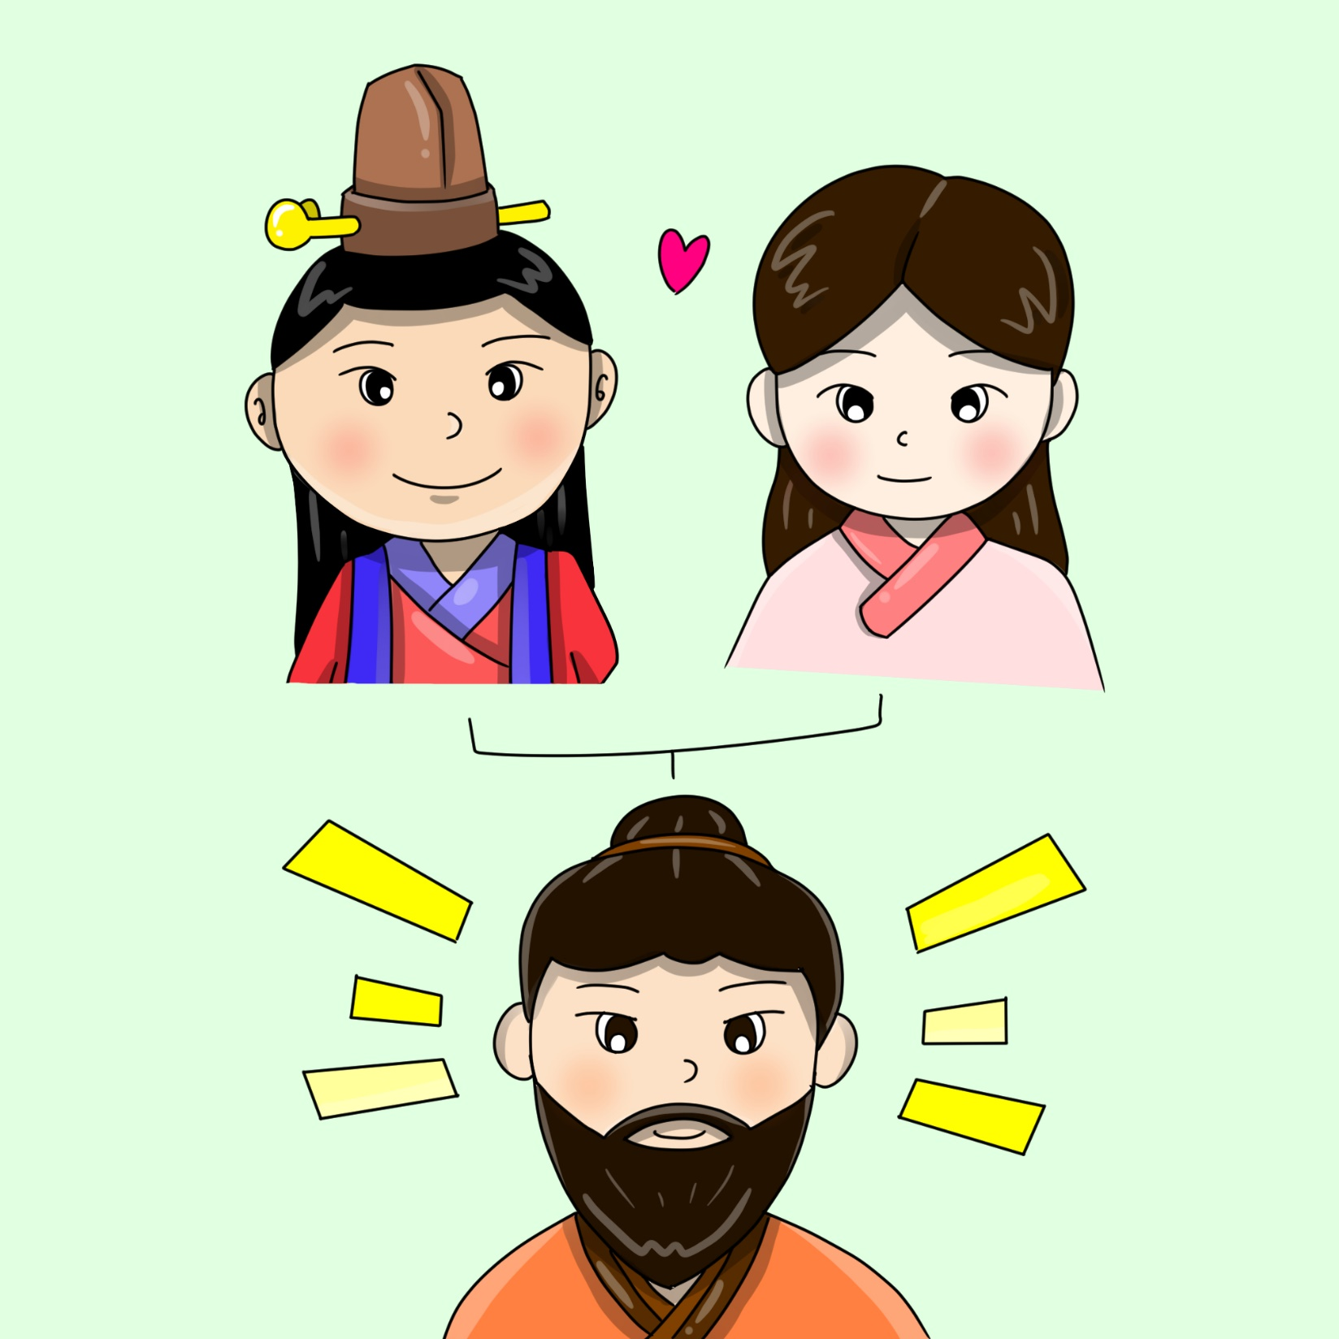
여자가 된 곰은 환웅과 결혼하여
자식을 낳았는데,
이 사람이 바로 단군왕검입니다.

Slide 7
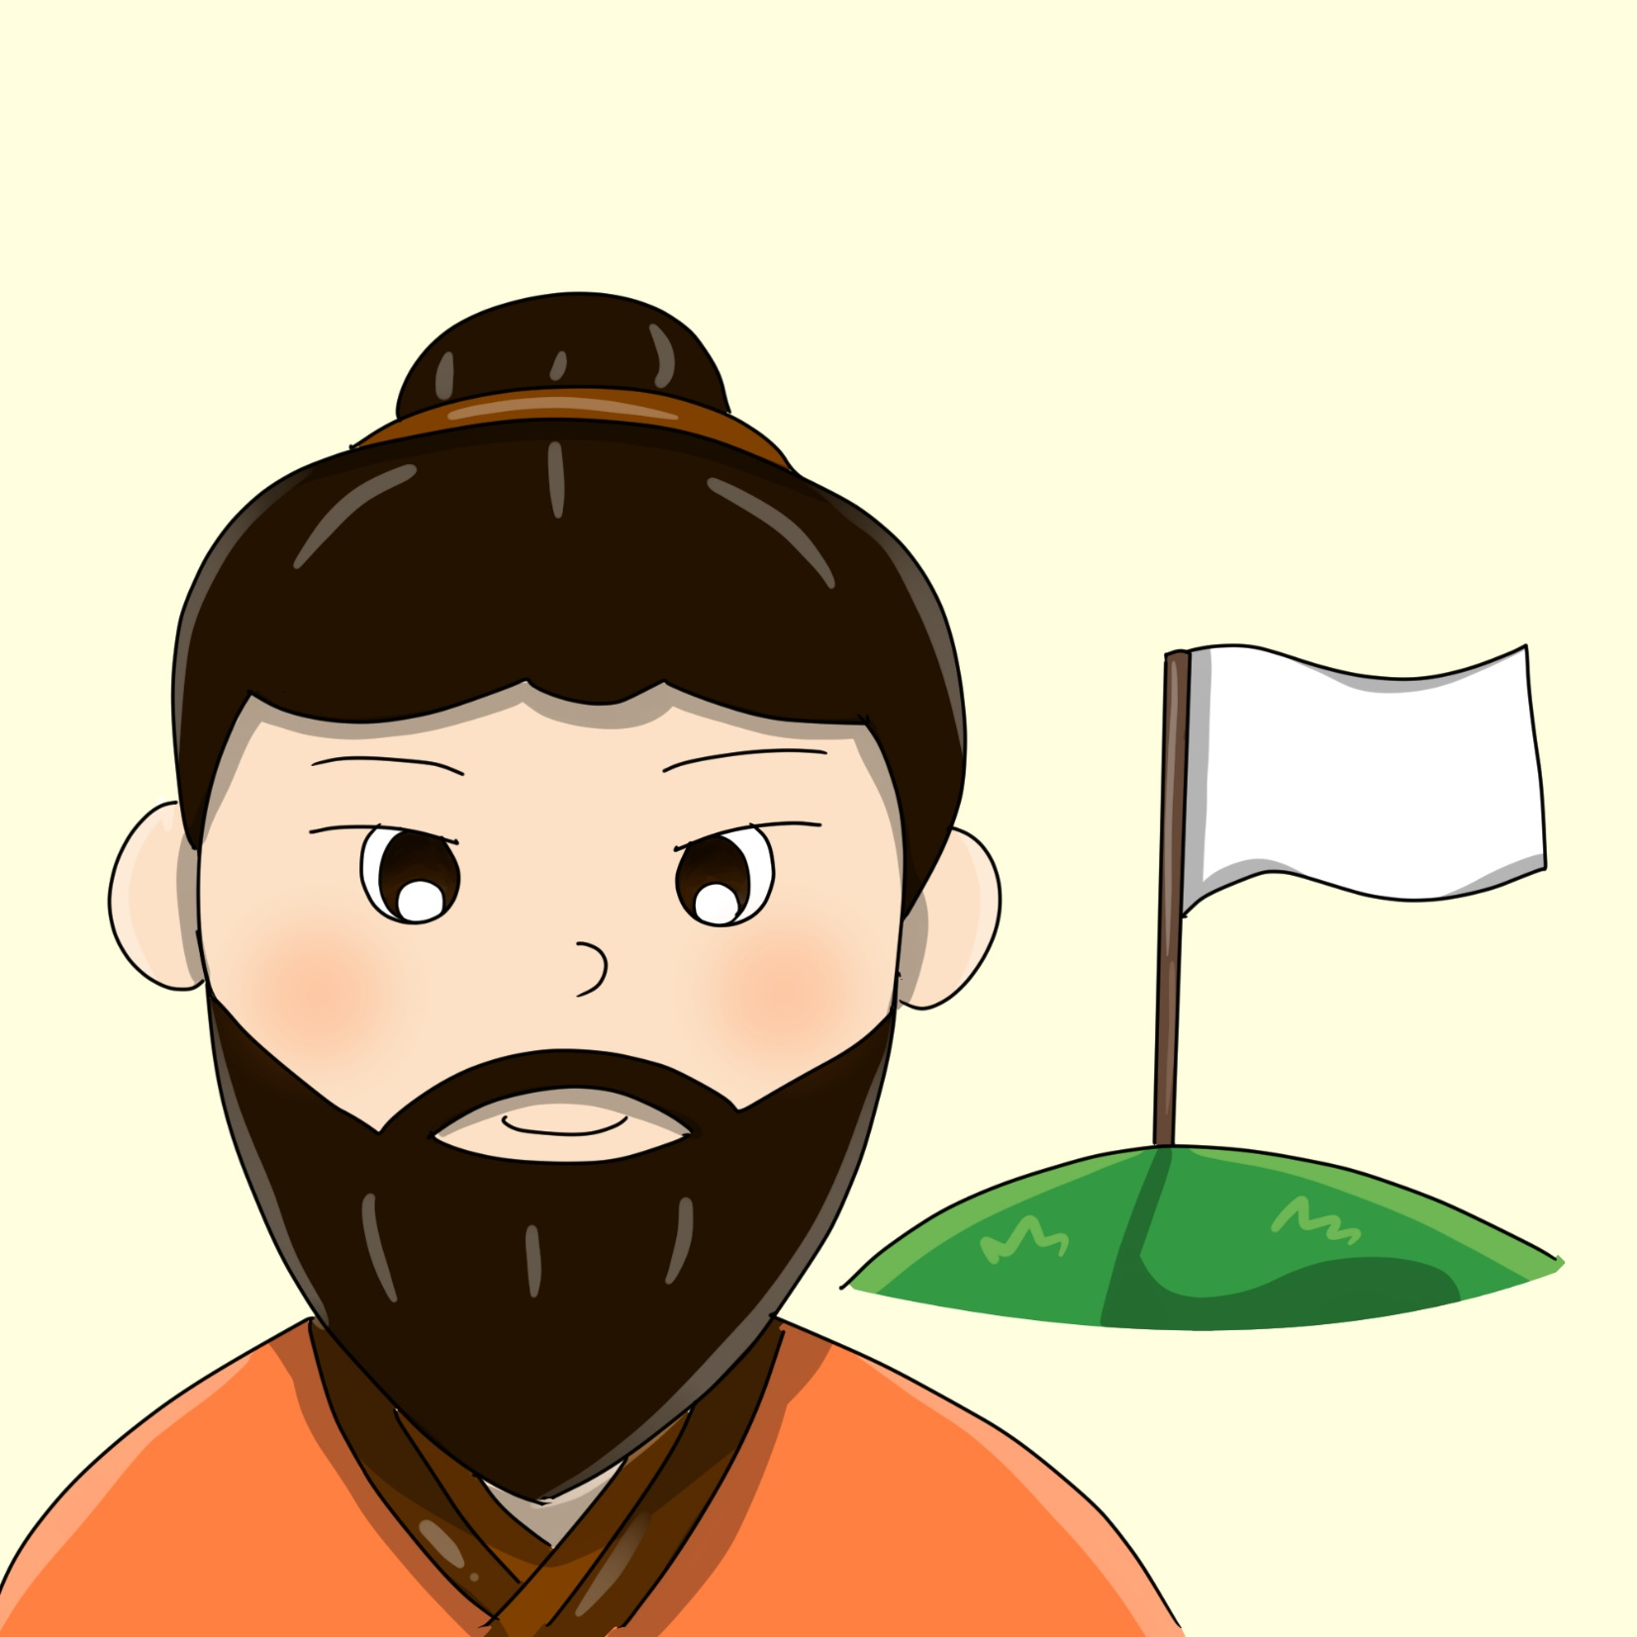
단군왕검은 자라서
아사달을 도읍으로 정하고
나라를 세워 조선이라 했습니다.
조선

Slide 8
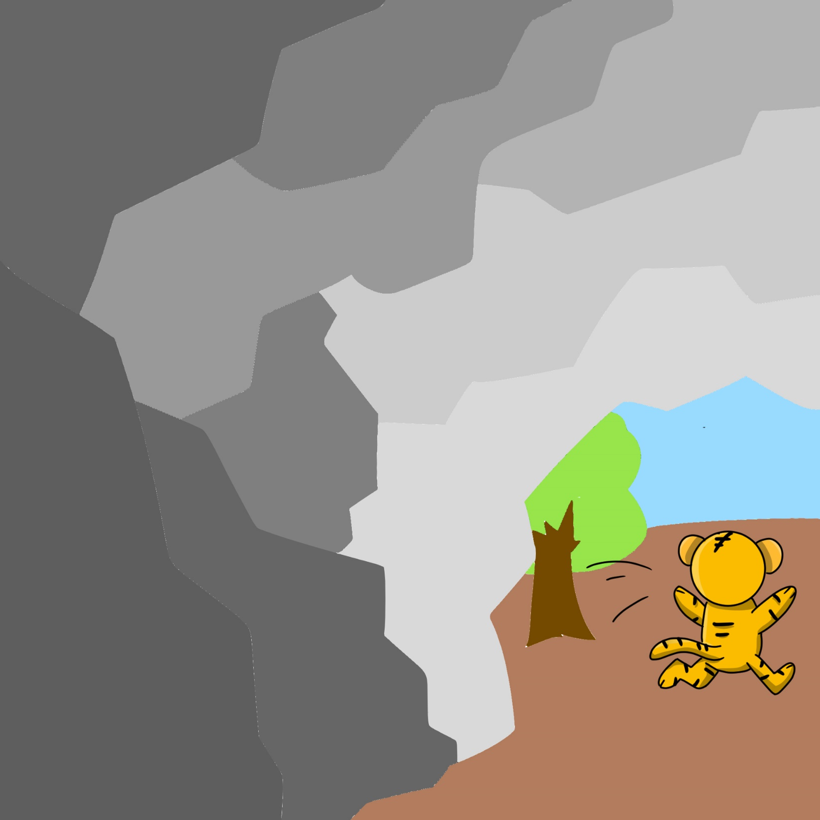
단군신화
그 속에 담긴 의의를 찾아서

Slide 9
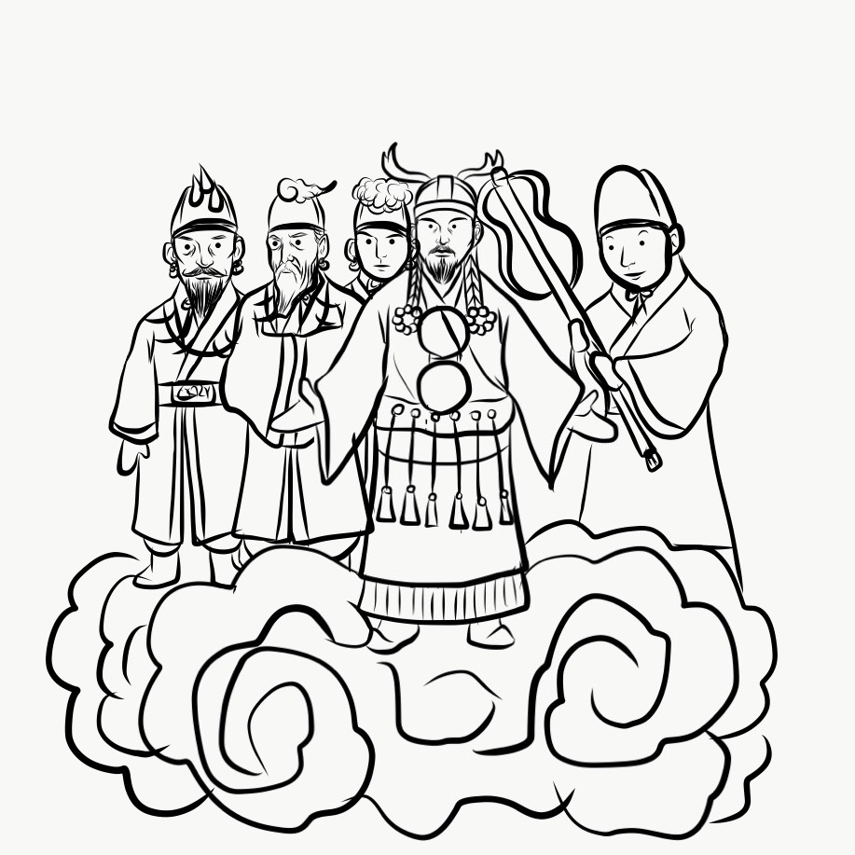
신화의 내용
하늘에서 환웅이
무리를 이끌고 내려왔습니다.

Slide 10
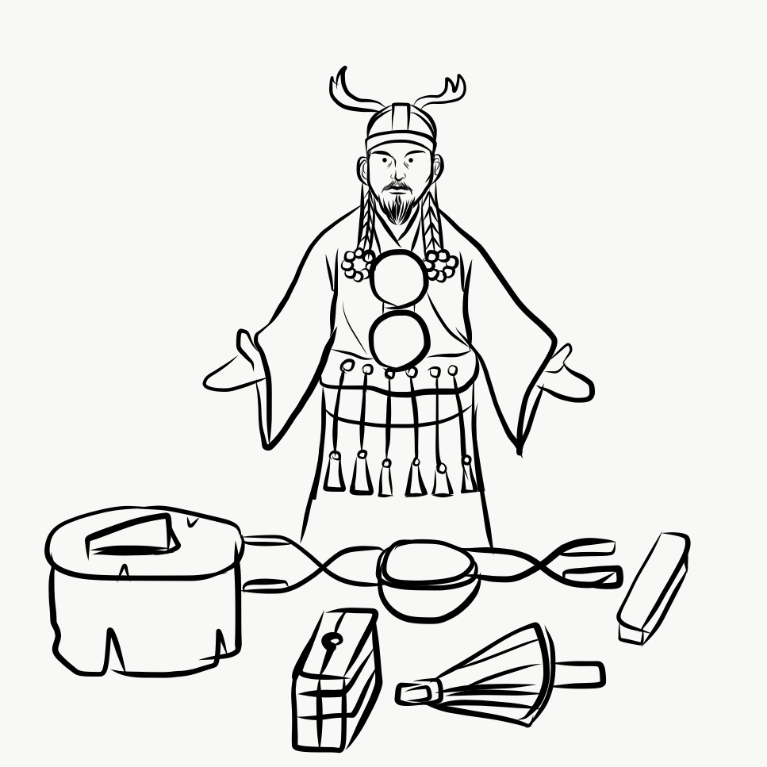
신화에 담긴 의의
선진 문물 특히 청동기 제작 기술을 가진
부족이 다른 곳에서 이주해왔습니다.

Slide 11
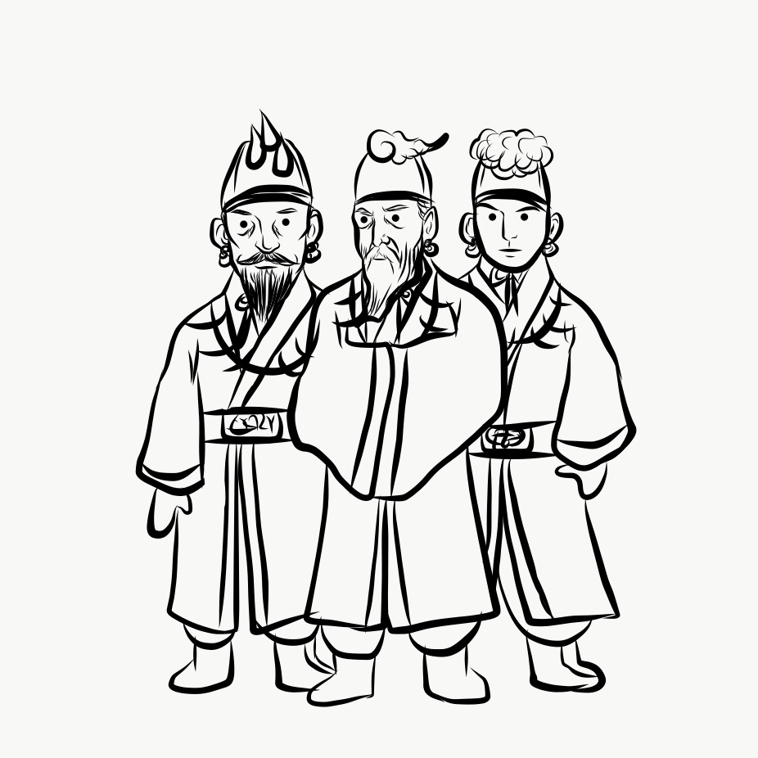
신화의 내용
환웅이 바람을 뜻하는 풍백,
비를 뜻하는 우사,
구름을 뜻하는 운사를 데리고
내려왔습니다.

Slide 12
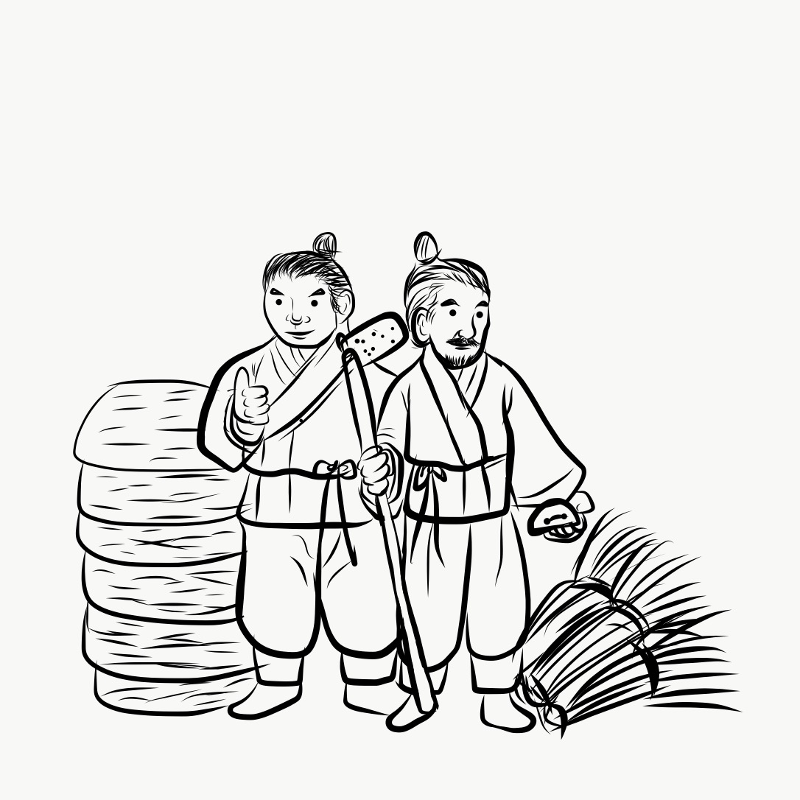
신화에 담긴 의의
고조선 사회는 농사 짓는 것을
중요하게 생각했던
농본주의 사회입니다.

Slide 13
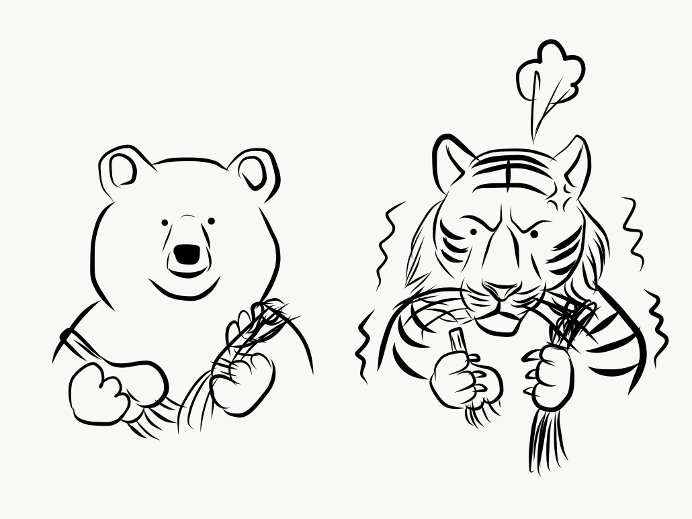
신화의 내용
곰과 호랑이 중
곰이 사람으로
변했습니다.

Slide 14
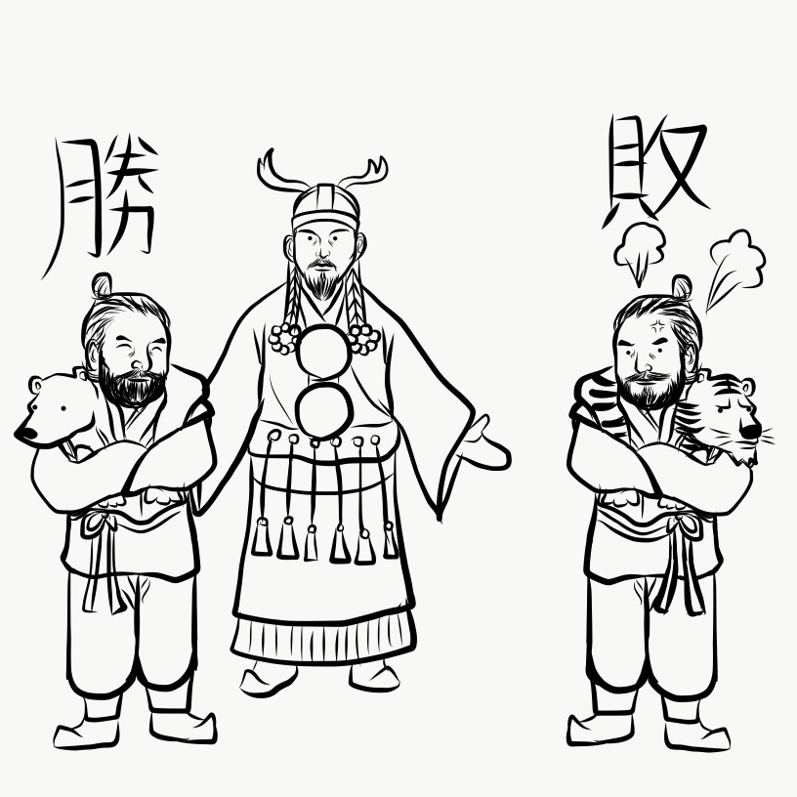
신화에 담긴 의의
곰을 수호신으로 믿는 토착 부족과
호랑이를 수호신으로 믿는
부족 간의 경쟁에서
곰 부족이 승리했습니다.

Slide 15
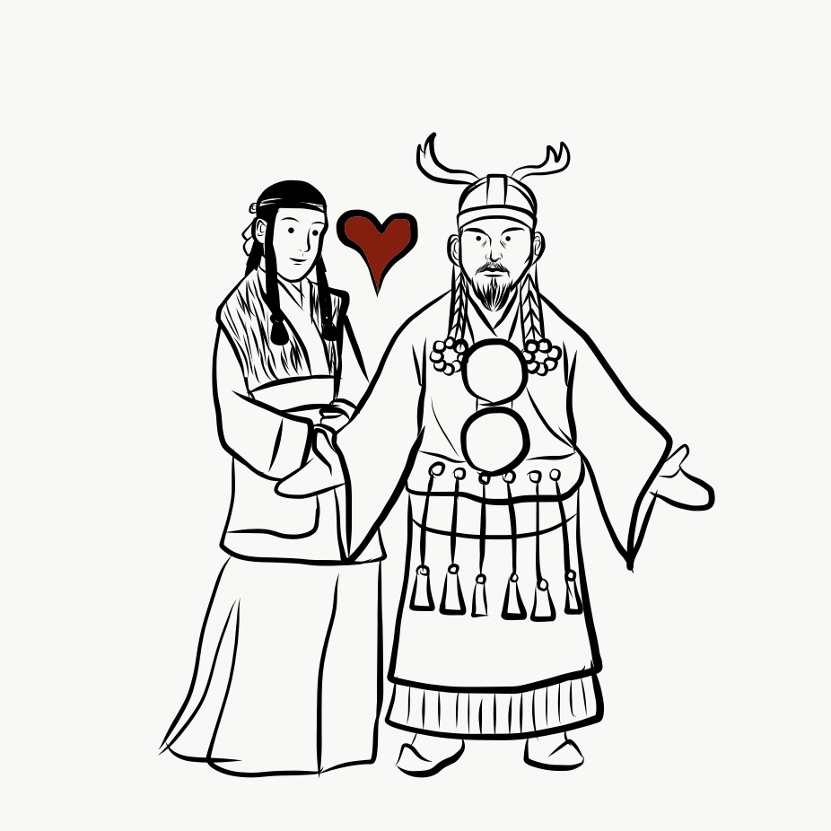
신화의 내용
곰에서 인간이 된 웅녀가
환웅과 결혼했습니다.

Slide 16
신화에 담긴 의의
선진 문물을 가지고
다른 곳에서 이주해온 부족과
곰을 수호신으로 믿던 토착 부족이
결합했습니다.

Slide 17
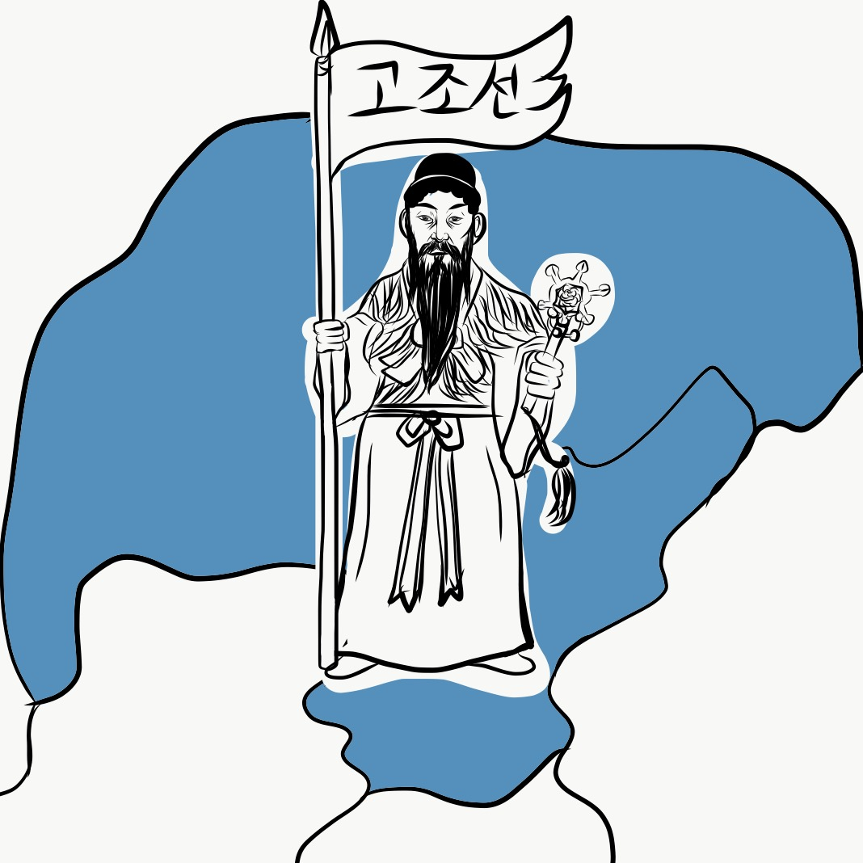
신화의 내용
환웅과 웅녀 사이에서 태어난
단군왕검이
고조선을 세우고 다스렸습니다.

Slide 18
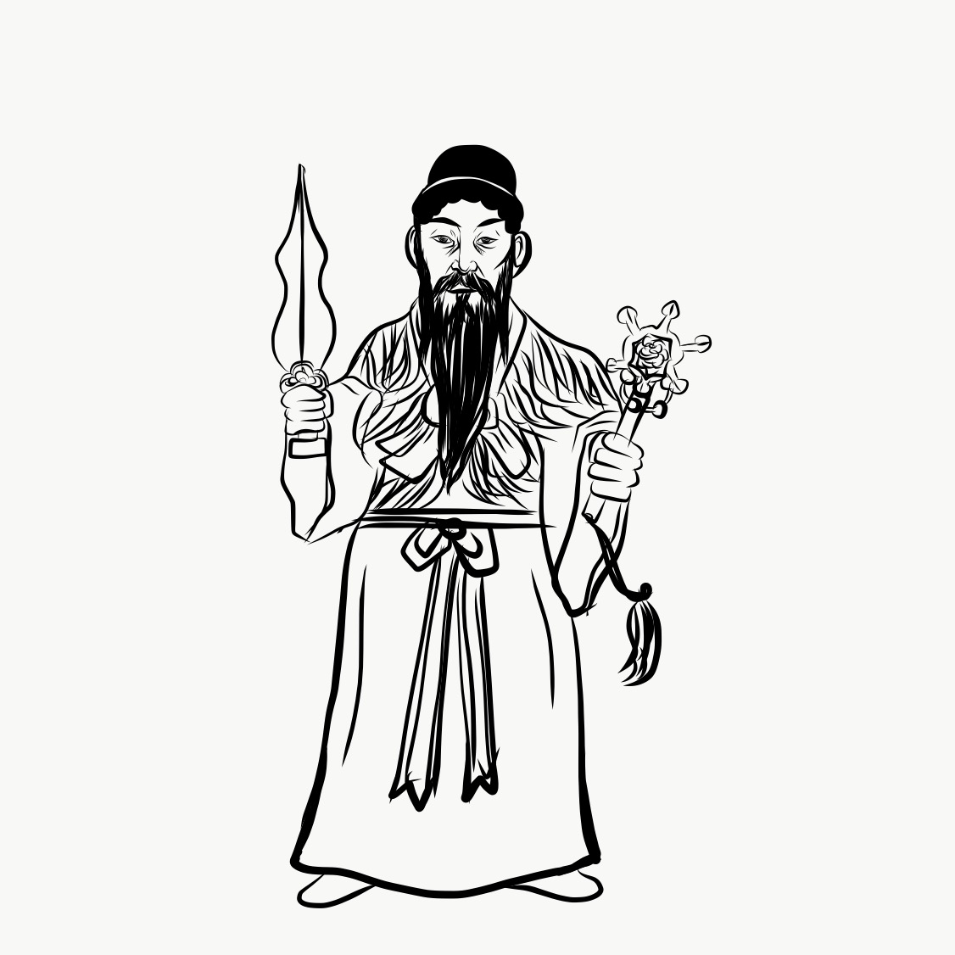
신화에 담긴 의의
단군: 하늘에 제를 올리는 제사장
왕검: 백성을 다스리는 정치적 지도자
고조선은 제정일치 사회라는 것을 알 수 있습니다.
제정일치란? 종교와 정치적 권력을 한 사람이 가지고 있음.

